Slide 1
Projet JADE Justice algorithmique des élections
Université Grenoble-Alpes, IDEX / IRGA UGA, 2022-2025
Romain Rambaud, Professeur de droit public
Avec l’équipe du projet JADE (CRJ, LJK, LIG, PACTE, Litt&Arts, etc.)
9 septembre 2024, présentation VERELECT Sciences Po Paris

Slide 2
Plan de la présentation
Articles du projet JADE
Présentation sur https://blogdudroitelectoral.fr
R. Rambaud, A. Hafsaoui, C. Bligny, « Une justice algorithmique pour les élections politiques ? », AJDA, 2023, p. 1323.
R. Rambaud, C. Bligny, A. Hafsaoui, S. Cottin, « Justice algorithmique des élections (JADE) : une nouvelle base de données du contentieux des élections législatives devant le Conseil constitutionnel », Jurimétrie, automne 2024
R. Rambaud, C. Bligny, F. Letué, M.-J. Martinez, S. Cottin, J.-P. Camby, G. Prunier, D. Girard, A. Hafsaoui, K. Deschamps, "Projet Justice algorithmique des élections (JADE) : une analyse statistique de la jurisprudence du Conseil constitutionnel relative aux élections législatives (4 oct. 1958 – 1er avril 2024). Partie 1/2 – La structuration générale du contentieux AN", RFDC, n°140, janv. 2025
Idem, "Projet Justice algorithmique des élections (JADE) : une analyse statistique de la jurisprudence du Conseil constitutionnel relative aux élections législatives (4 oct. 1958 – 1er avril 2024). Partie 2/2 – Sincérité du scrutin et critère de l’écart de voix", RFDC, n°141, mars 2025
Présentation du projet JADE
I. Problématiques et hypothèses de recherche
II. L'élaboration technique de la base de données du projet JADE
III. Les résultats concernant la notion d’écart de voix
IV. Les problématiques d’IA

Slide 3
I. Problématiques et hypothèses
Constat : montée en puissance de la « justice prédictive », de la « jurimétrie » mais peu de travaux en droit public (ex. Supra Legem)
Hypothèse / contentieux des élections politiques : contentieux ancien, standardisé, normé, chiffré, donc plus réceptif aux outils de la justice algorithmique…. Problématique : quelle rationalité = notion de sincérité du scrutin, écart de voix ? (v. R. Rambaud, AJDA)
Méthodologie : hypothèse qu’une « méthodologie » de la justice algorithmique se développe MAIS qu’elle est actuellement surtout développée par des start-ups / Legal tech donc échappent à la recherche publique et au service public (thèse A. Hafsaoui).

Slide 4
Etat de l’art sur l’écart de voix : arbitraire, immoral ou rationnel ?
Etat de l’art français :
Arbitraire ? Robert (2000), Bernard Maligner (2013)
Immoral ? Demichel (1973), Maligner (2017), Rousseau (2023)
Rationnel ? Prunier (2003), Rambaud (2017 et 2020), JADE (2024)
Etat de l’art « international » :
R. Franck, “Judicial Independence and the Validity of Controverted Elections”, American Law and Economics Review , Fall 2010, Vol. 12, No. 2 (Fall 2010), pp. 423-461 (Conseil constitutionnel)
R. Franck, “Judicial impartiality in politically charged cases”, Const Polit Econ (2018) 29:193–229 (Conseil d’Etat)

Slide 5
II. Elaboration technique des bases de données JADE
Les bases de données Décisions : la problématique de la (non)préparation des données / métadonnées par les juridictions (XML – Zip Datagouv)
Conseil constitutionnel : Les balises sémantiques suivantes permettent de trier informatiquement les décisions selon : <ECLI> (numéro unique de la décision), <URL> (lien internet), <NATURE> (AN, SEN, etc.), <TITRE> (type d’élection et circonscription concernée), <DATE_DEC> (date) et <SOLUTION> (sens de la décision). Il existe en plus sur certains décisions les « Abstracts » en JSON
Conseil d’Etat :
Code PJCA | Texte Code PCJA | Total décisions | Balises solution remplies |  |  | Balises solution non remplies
 |  |  | Nombre | % | Nb Métadonnées | Nombre | %
28-005 | Dispositions générales | 240 | 98 | 40,8 | 25 | 142 | 59,2
28-01 | Présidentielle | 13 | 7 | 53,8 | 5 | 6 | 46,2
28-02 | Législatives | 42 | 23 | 54,8 | 7 | 19 | 45,2
28-023 | Européennes | 37 | 10 | 27,0 | 3 | 27 | 73,0
28-025 sauf 28-025-04 | Régionales | 176 | 29 | 16,5 | 10 | 147 | 83,5
28-03 | Départementales | 465 | 122 | 26,2 | 23 | 343 | 73,8
28-04 | Municipales | 1868 | 470 | 25,2 | 61 | 1398 | 74,8
28-08 | Procédure spéciale | 820 | 359 | 43,8 | 104 | 461 | 56,2
Total | Elections politiques | 3661 | 1118 | 30,5 | - | 2543 | 69,5

Slide 6
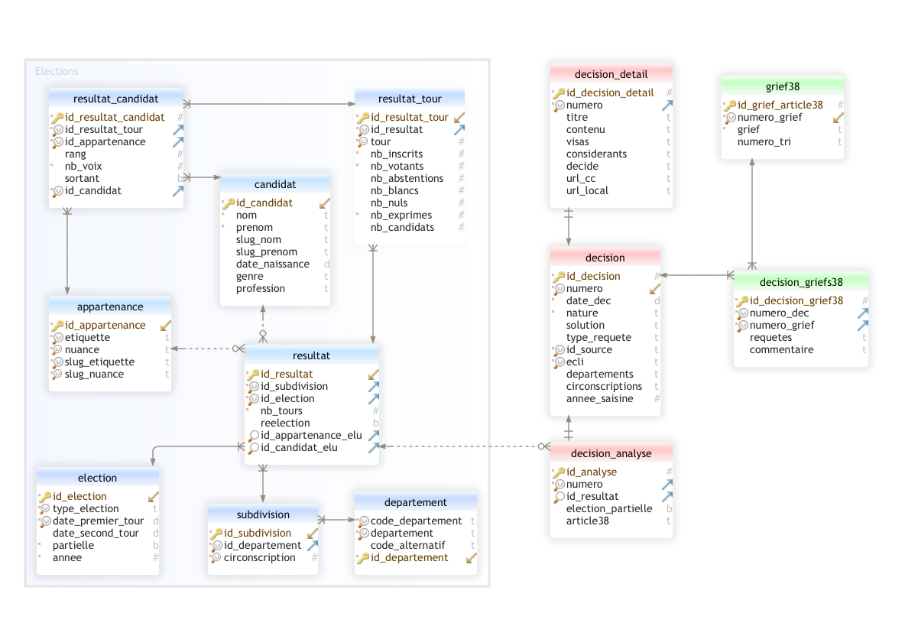
Base de données JADE, Modèle Physique des Données

Slide 7
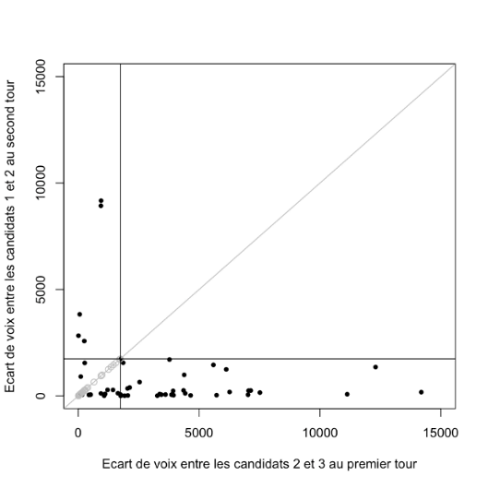
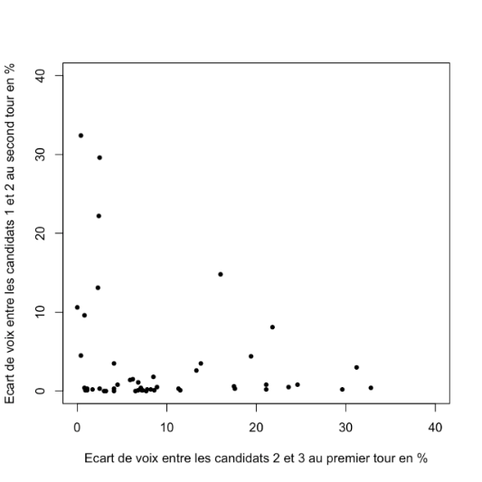
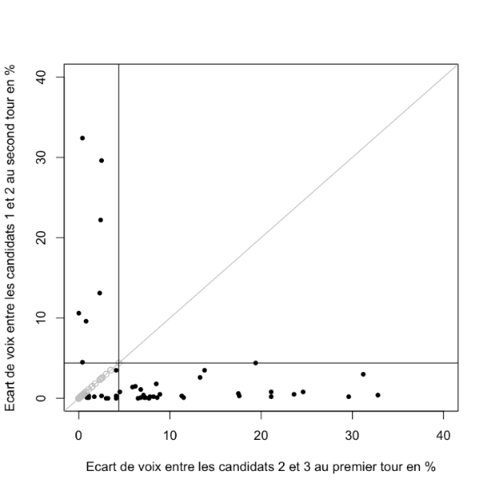
III. Résultats du projet JADE concernant l’écart de voix
A ) Annulations
1) La prise en compte par le juge d’un écart de voix faible entre les candidats 2 et 3 du 1er tour ou entre les candidats 1 et 2 du 2nd tour

Slide 8
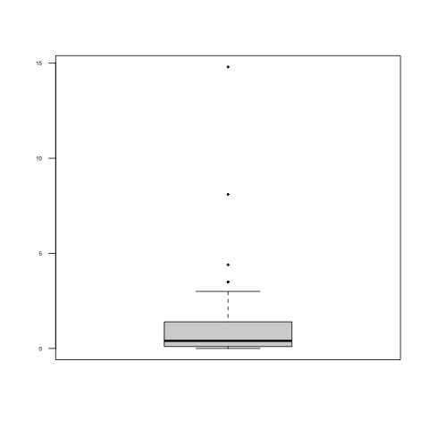
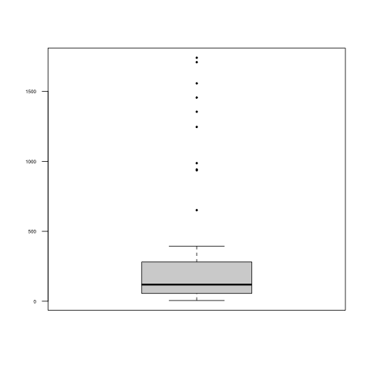
2) Analyse du faible écart de voix pris en compte par le juge de l’élection
Indicateur statistique | Valeur Absolue | % des suffrages exprimés
Minimum | 5 | 0
Premier quartile (25%) | 56 | 0,1
Médiane | 119 | 0,4
Troisième quartile (75%) | 281 | 1,4
Extrémité supérieure de la moustache | 394 | 3,0
Figure 5 : Plus petits écarts de voix entre les candidats 2 et 3 du tour 1 et les candidats 1 et 2 du tour 2 en %
Figure 4 : Plus petits écarts de voix entre les candidats 2 et 3 du tour 1 et les candidats 1 et 2 du tour 2 en valeur absolue

Slide 9
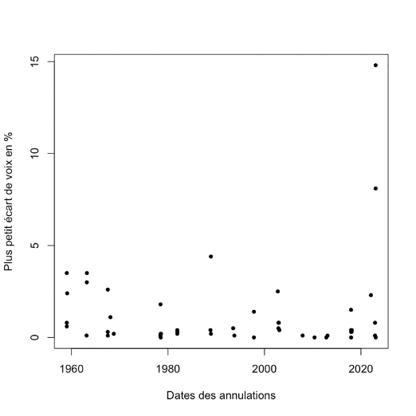
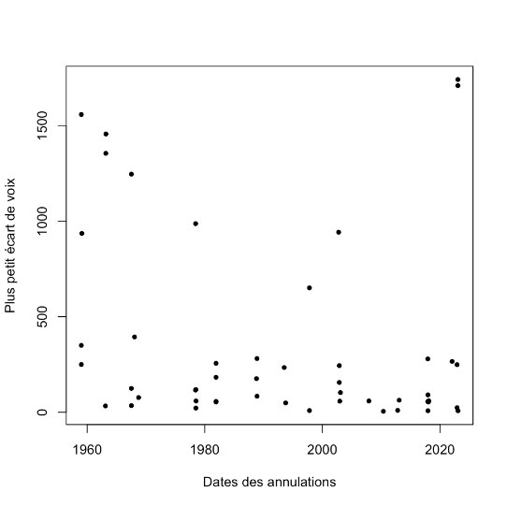
3) Hypothèse sur l’évolution dans le temps de l’appréciation de l’écart de voix
Figure 7 : Plus petit écart de voix entre les candidats 2 et 3 du tour 1 et les candidats 1 et 2 du tour 2 en pourcentage au cours du temps
Figure 6 : Plus petit écart de voix entre les candidats 2 et 3 du tour 1 et les candidats 1 et 2 du tour 2 au cours du temps
A partir de 2002, à l’exception de la décision n°2002-2725 AN (faux positif) et des deux décisions n°2022-5813/5814 AN, et n°2022-5760 AN (dysfonctionnements dans le vote électronique), toutes les annulations ont au moins un écart de voix entre les candidats 2 et 3 du tour 1 ou entre les candidats 1 et 2 du tour 2 inférieur ou égal à 279.

Slide 10
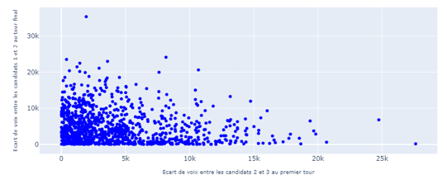
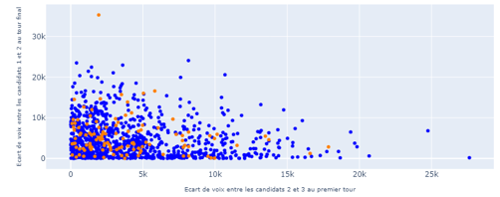
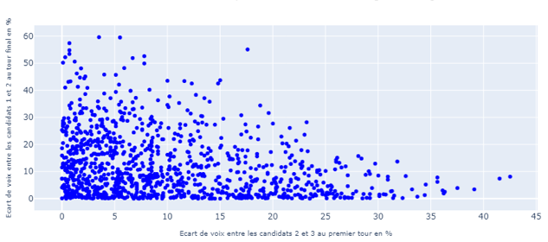
B) Rejets
Figure 8 : Écarts de voix entre les candidats 1 et 2 au second tour et 2 et 3 au premier tour
en valeur absolue dans les décisions de rejet
Figure 10 : Ecarts de voix dans les décisions de rejet avec visualisation des décisions rendues en 38 al. 2
Figure 9 : Écarts de voix entre les candidats 1 et 2 au second tour et 2 et 3 au premier tour en % dans les décisions de rejet

Slide 11
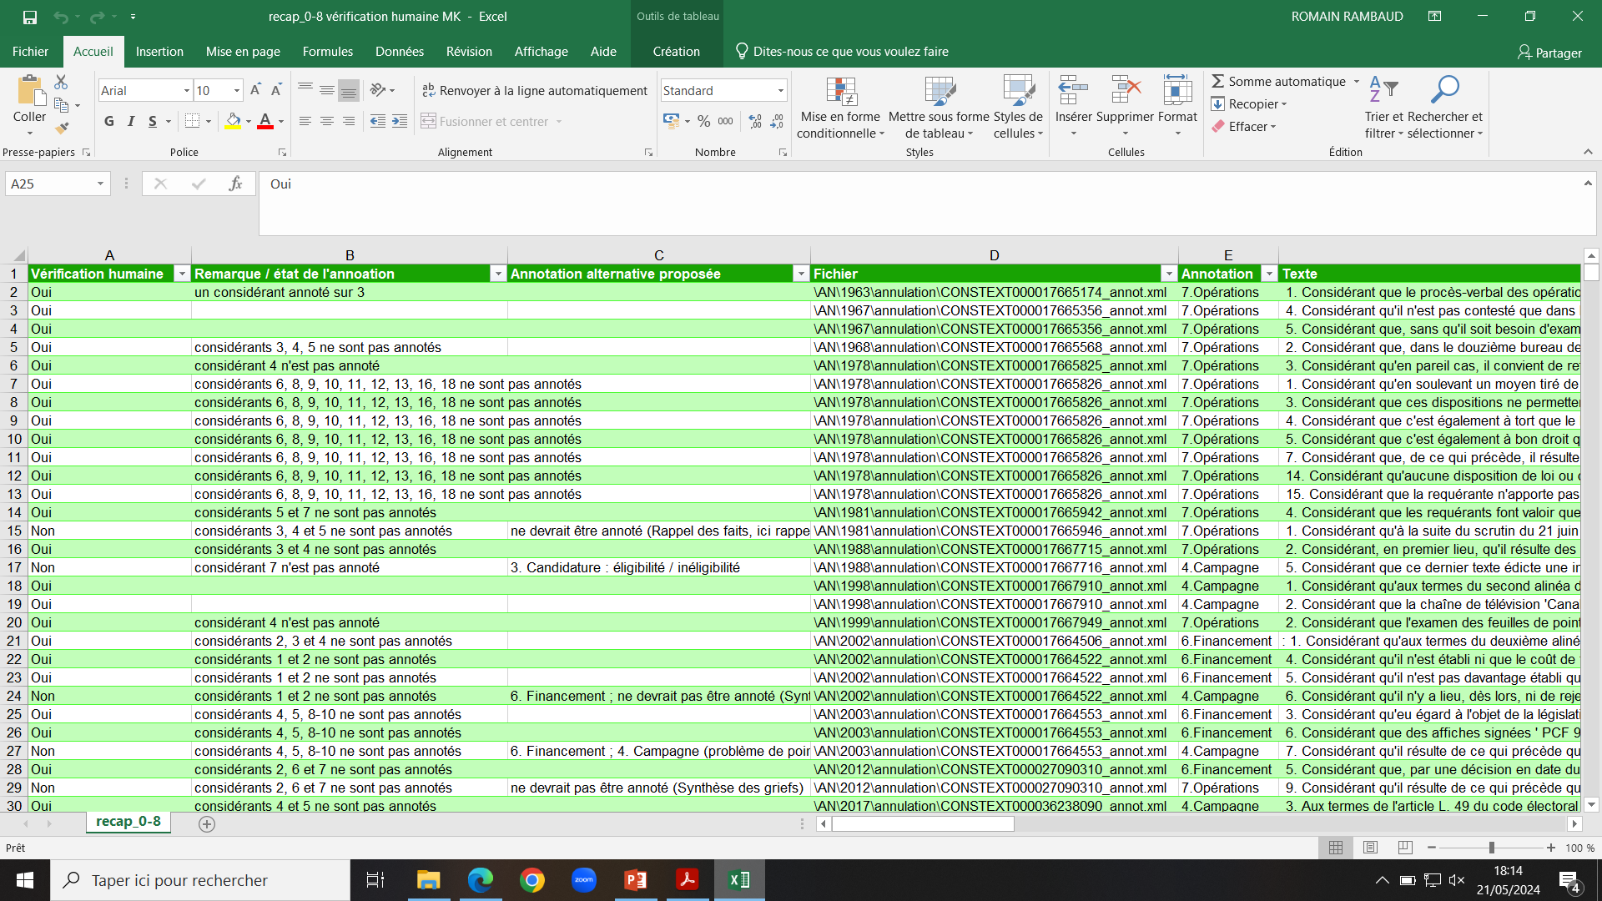
IV. Quelques problématiques d’IA (expérimental)
Apprentissage supervisé
Très délicate tâche d’annotation…. L’échec de Data Just
Quelques expérimentations de classification et de qualification
Recherche de financements (ANR, IDEX)

